Slide 1
Ein System zur Textklassifikation
Hauptseminar Intelligente Systeme
Sprachliche Informationsverarbeitung
Institut für Linguistik, Universität zu Köln
Wintersemester 2006-2007
Dozent: Prof. Dr. Jürgen Rolshoven
Referenten: Valentina Rahmanian, Fabian Steeg, Sonja Subicin

Slide 2
Übersicht
Theorie
  Textklassifikation
  Maschinelles Lernen
  Korpus
  SALE
Umsetzung
  Textklassifikation, unser Verfahren
  Maschinelles Lernen, unser Verfahren: Paradigmen, Suffixbäume
  Unser Korpus: Delicious, Spiegel Online
  Systemarchitektur, Implementation, unsere Komponenten
Vorführung, Experimente

Slide 3
Definition und Abgrenzung
Definition Textklassifikation: Automatische Zuordnung von Texten zu vordefinierten Kategorien
Ähnlich: Keyword-Extraction, hier werden Wörter im Text auf ihre Relevanz für den Inhalt des Textes untersucht (Bsp. Magisterarbeit Alberts), erfordert kein Training, keine Beispiele
Unterschied zur Textklassifikation: Die Klassen, denen Texte zugeordnet werden, müssen nicht im Text vorhanden sein (ein Artikel über Politik muss nicht das Wort Politik enthalten), erfordert Training, z.B. aus Beispielen: Induktives, exemplarbasiertes Lernen

Slide 4
Aufbau von Textklassifikationssystemen
Zwei Hauptkomponenten (z.B. Brückner 2001): Wissenserwerb (durch maschinelles Lernen oder manüll) und die eigentliche Klassifikation
Der Wissenserwerb besteht aus Merkmalsberechnung, Merkmalsauswahl und Modellbildung
TODO Abbildung zur Übersicht
Ein allgemeines Problem im ML und speziell bei der Textklassifikation ist das Overfitting: Nur die Lerndokumente werden richtig klassifiziert

Slide 5

Maschinelles Lernen
Felix v. Cube, Kybernetische Grundlgen des Lernens
Regler: Änderung von Schwellenwerten o.ä. Entsprechend der Evaluation nach F-Maß
Induktives, exemplarbasiertes Lernsystem (Lernen aus Beispielen, Wörterbuch der Kognitionswissenschaft)

Slide 6
Korpuslinguistik
Korpuslinguistik: Erstellung und Auswertung von Textkorpora, besondere Bedeutung im NLP, insb. Maschinelles Lernen
TODO Definition, sampling frame, Ausgewogenheit
Wenn etwa Nachrichtenartikel klassifiziert werden sollen, sollte das Korpus aus Zeitungsnachrichten bestehen, nicht aus Romanen oder Alltagskonversation
TODO Web, Crawling, Delicious, Korpora

Slide 7
Delicious
Delicious: Ein Web-2.0 Tool zum social bookmarking
Ermöglicht Klassifikation von Bookmarks und Bündelung von Klassen
Solche Bündel könnten bei entsprechenden Inhalten den sampling frames entsprechen, so kann Delicious zum Aufbau von domänenspezifischen Korpora verwendet werden

Slide 8
SALE
SALE = Software Architecture for Language Engineering
Language Engineering:
„Production of software systems that involve processing human language with quantifiable accuracy and predictable development resources“
„Die Herstellung von Software-Systemen, welche die Verarbeitung natürlicher Sprache mit quantitativ bestimmbarer Präzision und verlaesslichen Entwicklungsressourcen beinhalten.“ (Cunningham, 1999)
LE ist verwandt zu den Bereichen CL, NLP und AI, hat aber einen von ihnen verschiedenem Fokus und setzt anderen Prioritäten.

Slide 9
SALE
LE – Language Engineering
Behandlung von Aufgaben praktischen Nutzens in großem Maßstab
Wiederverwendbarkeit
Robustheit
Effizienz
Produktivität
Messung der Qualitaet von Ergebnissen
Wachsende Wichtigkeit von Software Engineering im Allgemeinen

Slide 10
SALE
Konstruktion einer softwaretechnischen Infrastruktur für die Verarbeitung von Sprache („Werkzeugkasten“ zur Konstruktion von Systemen und Experimenten)
3 Typen von infrastrukturellen Systemen: Frameworks, Architekturen und Entwicklungsumgebungen

Slide 11
3 Arten von Infrastruktur
Framework / Platform / Component System: Objektorientierte Klassenbibliothek, die für einen bestimmten Bereich konstruiert wurde und für die Lösung von Problemen in diesem Bereich erweitert oder zugeschnitten werden kann
Alle Software-Systeme haben eine explizite oder implizite Architektur. Explizit (Reference Architecture / Domain-Specific-Architecture): Evtl. allg. Standards entsprechend, auf mehrere Systeme gerichtet. Implizit (Software architecture fon a family of application systems).
Eine Implementation einer Architektur, die z. B. graphische Werkzeuge für die Erstellung und das Testen von Systemen bereitstellt, ist eine Entwicklungsumgebung.

Slide 12
SALE
Strikte Trennung von systemnahen Aufgaben wie Datenspeicherung, Datenvisualisierung, Speicherstelle und Laden von Komponenten und der Ausführung von Prozessen von den Datenstrukturen und Algrorithmen, die tatsächlich die natürliche Sprache verarbeiten.
Die Reduzierung von Integrationskosten durch die Bereitstellung von standardisierten Mechanismen für die Sprachdaten-Übertragung zwischen Komponenten und die Verwendung offener Standards wie Java und XMLals zugrundeliegende Plattform.
Bereitstellung eines Basis-Sets von evtl. Komponenten zur Sprachverarbeitung, dessen Komponenten ggf. vom Benutzer (z. B. zu vergleichszwecken) ausgetauscht werden können und welches erweitert werden kann.
Bereitstellung einer Entwicklungsumgebung oder zumindest eines Sets von Werkzeugen zur Unterstützung des Benutzers bei der Modifikation und Implementation von sprachverarbeitenden Komponenten und Anwendungen.
Automatische Messung der Performanz der sprachverarbeitenden Komponenten.

Slide 13
SALE
Language Resource (LR): Reine Datenressourcen wie Lexika, Korpora, Thesauri, Ontologien.
Processing Resource (PR): Prinzipiell programmatischer, algorithmischer Charakter, wie z. B. bei Lemmatisierern, Generatoren, Übersetzern, Parsern oder Spracherkennern. PRs enthalten oft LRs, z. B. enthalten Tagger häufig Lexika.

Slide 14
SALE: Tesla
Übersicht, Screenshots
Java EE, Clustering, Standards, Processing Resources als Java Beans
TODO: Wenn Tesla fertig wäre: Komponenten-Diagramm (Abbildung Folie vorher?)

Slide 15
Unser Verfahren
Grundgedanke: Texte haben das gleiche Thema, wenn sie die gleiche Wörter in den gleichen Kontexten haben (d.h. wenn sie ähnliche Paradigmen enthalten)
z.B. wenn in einem Text Chips und Eis im gleichen Kontext auftauchen, geht es vermutlich um Essen. In einem Text ueber Mikrochips kommt das Wort Chips auch vor aber nicht im gleichen Kontext wie Eis, daher wird der Text nicht der gleichen Klasse zugeordnet.
z.B. Text 1 Hans mag Eis. Anna mag Chips nicht. Ich mag Chips gern hat ein anderes Thema als Text 2 Ich muss heute wieder Eis kratzen. In Dresden produziert Infineon Chips.

Slide 16
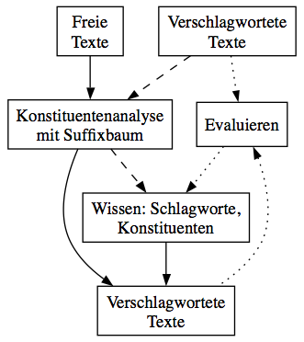
Übersicht
Als Eingabe dienen schon verschlagwortete, klassifizierte Texte, daraus wird gelernt
Dann können freie, unklassifizierte Texte klassifiziert werden
Zur Evaluation werden klassifizierte Texte neu klassifiziert und das Ergebnis mit der ursprünglichen Klassifikation verglichen

Slide 17
Wissenserwerb bei uns
Merkmalsberechnung: Erstellung von Paradigmen (durch Suffixbäume, vgl. auch Magisterarbeit Schwiebert)
Merkmalsauswahl: Die besten Paradigmen (Filtern durch Stopwort-Listen)
Modellbildung: Bezug von Klassen zu Paradigmen
Der Wissenserwerb ist eine Form von maschinellem Lernen, Verfahren zum maschinellen Lernen verwenden numerische Repräsentationen der Merkmale, d.h. Hier: Ob und wie sehr ein Paradigma relevant für eine Klasse relevant ist (TODO stimmt das so?)

Slide 18
Suffixbäume
Definition
Ein Suffixbaum T für einen String S mit m Symbolen ist ein gerichteter Baum mit m Blättern.
Jede Kante ist mit einem Teilstring von S beschriftet.
Jeder innere Knoten von T hat mindestens zwei Kinder, deren Kantenbeschriftungen nie mit dem gleichen Symbol beginnen. Für jedes Blatt i in T ergeben die Beschriftungen der Kanten auf dem Pfad von der Wurzel zu i aneinander gehängt das Suffix von S, das an Index i beginnt. Somit enthält T alle Suffixe von S, wobei mehrfach auftretende Teilstrings nur einmal in T enthalten sind.

Slide 19
Suffixbäume
Suffixbäume erscheinen durch zwei Eigenschaften interessant:
  Suffixbäume ermöglichen die effiziente Analyse großer Korpora durch verschiedene effiziente Algorithmen.
  Suffixbäume kodieren Struktur, der Suffixbaum fasst wiederholte Strukturen zusammeN und ist damit eine Generalisierung des Eingabetextes.
  Das Haupteinsatzgebiet für Suffixbäume liegt traditionellerweise in der Bioinformatik (vgl. Gusfield 21999, Böckenhauer & Bongartz 2003), wo große Datenmengen manipuliert und analysiert werden. Anwendungen im Bereich der Verarbeitung natürlicher Sprache sind bislang deutlich weniger zu finden. Ein Gegenbeispiel ist Geertzen (2003)

Slide 20
Suffixbäume
Syntax: Suffixbäume für Wörter und Sätze
Für die syntaktische Analyse mit Suffixbäumen müssen diese als Symbole nicht einzelne Buchstaben, sondern Wörter enthalten. Zum Vergleich von Sätzen kann dann ein wortbasierter, über mehrere Sätze generalisierter Suffixbaum erstellt werden. Ein generalisierter, wortbasierter Suffixbaum enthält Informationen über die Konstituentenstruktur der im Baum enthaltenen Sätze.

Slide 21
Paradigmen
Strukturalistische Ideen (syntagmatische Relationen, Ursprung: Harris etc., siehe auch Schwiebert Magisterarbeit)
Eine strukturalistische Syntaxanalyse
Paradigmen im Text, daraus andere lernen (wenn gemeinsame Wörter in zwei Paradigmen dann auch die anderen ergänzen), TODO ev. Beispiel, wenn Zeit für sowas

Slide 22
Paradigmen durch Suffixbaeume
Suffixbaume enthalten in ihrer Struktur Paradigmen
Suffixbäume lassen sich effizient erstellen
Daher können mit Suffixbäumen effizient Paradigmen aus grossen Textmengen erstellen werden (vgl. Schwiebert, SOG)
Nicht vorhandene Paradigmen die abgeleitet werden können

Slide 23

Suffixbaum I

Slide 24

Suffixbaum II
Paradigmen am Satzanfang werden im rueckwaerts aufgebauten Baum sichtbar

Slide 25
Vorführung
z.B. Korpus mit Zeitungsartikeln (auf delicious)
Paradigmen zeigen für vers. Korpora, Filtern, Stopwortlisten
Code, Klassen, UML, JUnit vorführen, praktische Probleme, Hürden etc.

Slide 26
Evaluation (Maße)
Precision: Wie viele der ermittelten Klassen sind korrekt
Recall: Wie viele der zu ermittelnden Klassen wurden auch tatsäachlich ermittelt
F-Maß: Einheitliche Betrachtung von Precision und Recall
Relative Error: Alternatives Maß zur Evaluation (Goll et al. 2000)

Slide 27
Evaluation
(Was kann man evaluieren)
Die Qualität eines klassifizierten Dokuments: Vergleich von ermittelten Schlagwörtern und den menschlich vergebenen (Wie viele der zu ermittelten wurden auch ermittelt; Wie viele der ermittelten sind auch relevant)
Die Qualität das Verfahrens: Mittelwerte für eine Menge klassifizierter Dokumente

Slide 28
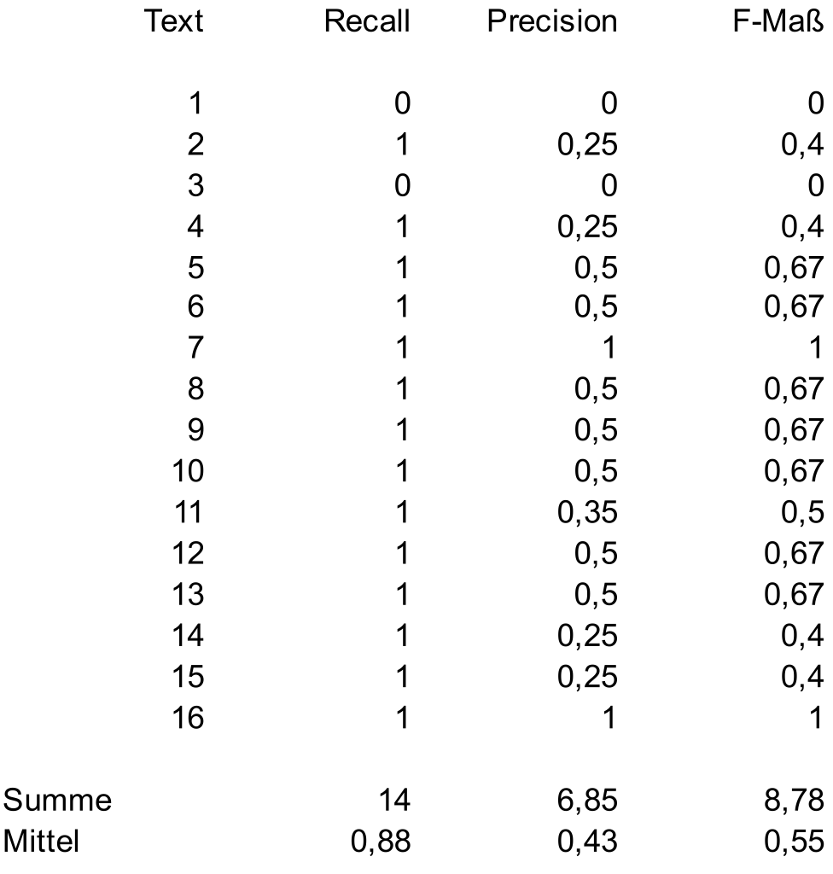
Evaluation (Ergebnisse)
Test mit kleinem Spiegel-Online-Korpus aus 120 Artikeln, Test mit 16 Artikeln, 10.000 Merkmalen
Ergebnisse (besonders Recall) könnten darauf deuten dass es was bringen könnte
Ergebnisse bei allgemeineren Korpora mit vielen Kategorien schlechter

Slide 29
Mögliche Verbesserungen (sprachunabhängig)
Qualität der Paradigmen (SOG, Filtern, Mehrwort-Paradigmen, nur mit bestimmten Wörtern, Zusammenfassen)
Qualität und Quantität der Korpora (z.B. wenige Kat., Zeitungsartikel), HTML-Parsing: Nicht nur Inhalt von Paragraph-Elementen
Ändern des Algorithmus, Schwellenwert anders, automatisch anpassen. N beste (z.B. 5%) Paradigmen statt festen Wert

Slide 30
Mögliche Verbesserungen (sprachspezifisch)
Stemming (z.B. WordNet)
POS-Tagging (z.B. WordNet)
Semantische Relationen, z.B. Hyperonyme der Wörter im Paradigma (z.B. WordNet, manüll)
TODO: konkret wie man die nutzen könnte, als Merkmale, zur Verbesserung der Qualität von Paradigmen

Slide 31
Literatur
Brückner, T.: 2001, ‘Textklassifikation’, in K. U. Carstensen, C. Ebert, E. Endriss, S. Jekat, R. Klabunde & H. Langer (eds.), Computerlinguistik und Sprachtechnologie, Spektrum, Heidelberg, Berlin, pp. 442–447.
Goller, C., J. Löning, T. Will & W. Wolff: 2000, ‘Automatic document classification: A thorough evaluation of various methods’, 7. Internationales Symposium für Informationswissenschaft.
Yang, Y. & J. O. Pedersen: 1997, ‘A comparative study on feature selection in text categorization’, in D. H. Fisher (ed.), Proceedings of ICML-97, 14th International Conference on Machine Learning, Morgan Kaufmann Publishers, San Francisco, US, Nashville, US, pp. 412–420.
Hulth, A.: 2003, ‘Improved automatic keyword extraction given more linguistic knowledge’, Proceedings of the Conference on Empirical Methods in Natural Language Processing (EMNLP 03), 216–223.
Cunningham, H. & K. Bontcheva: 2006, ‘Computational Language Systems, Architectures’, in K. Brown, A. H. Anderson, L. Baür, M. Berns, G. Hirst & J. Miller (eds.), The Encyclopedia of Language and Linguistics, second edn., Elsevier, München.
McEnery, T.: 2003, ‘Corpus Linguistics’, in R. Mitkov (ed.), The Oxford Handbook of Computational Linguistics, Oxford Handbooks in Linguistics, Oxford University Press, Oxford, pp. 448–463.
Gusfield, Dan: 1997, Algorithms on Strings, Trees and Seqünces: Computer Science and Computational Biology, Cambridge University Press.

